Slide 1

第13組 貓起來念
資訊113 鄭鈞智 E94091063
資訊113 黃琳 E94091071
資訊113 黃振庭 E94091102
電機113 林志懋 E24096043

Slide 2

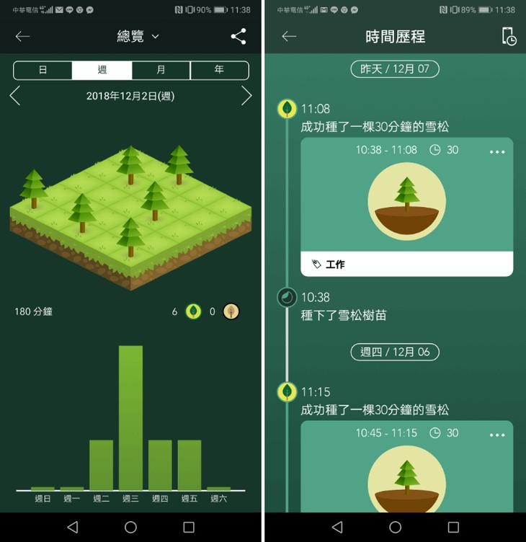
設計理念
Forest

Slide 3
設計理念
讀書除了計時還需要什麼？
週計畫表
小算盤
便利貼
紓壓用小遊戲

Slide 4
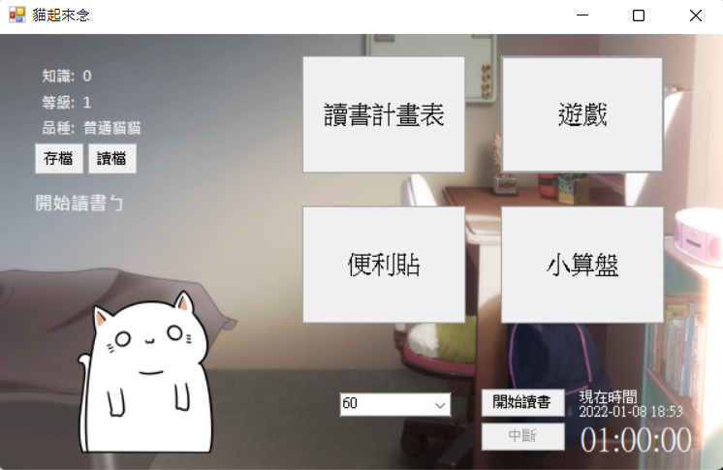
主介面

Slide 5


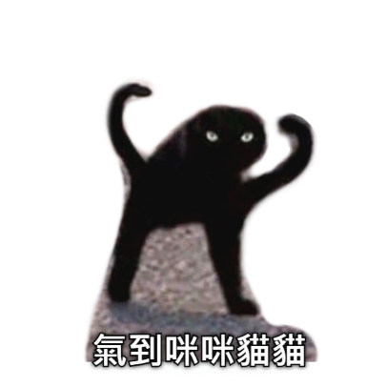

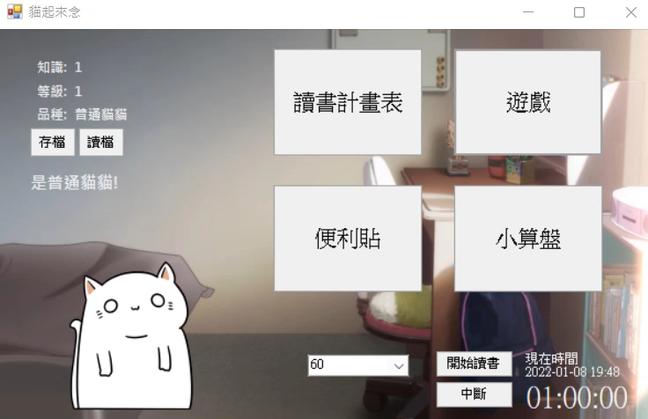
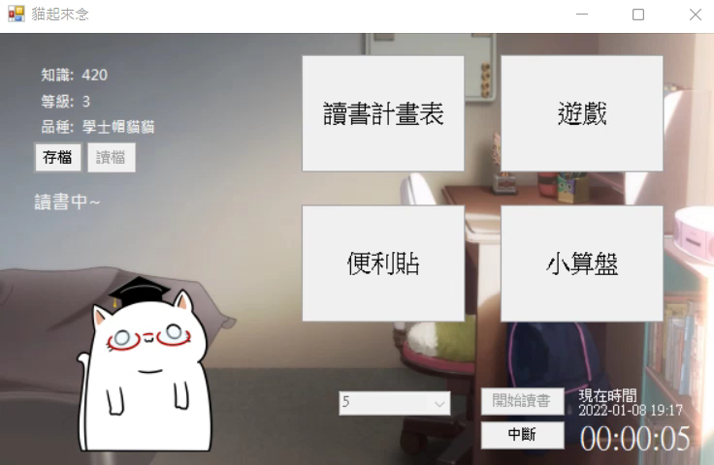
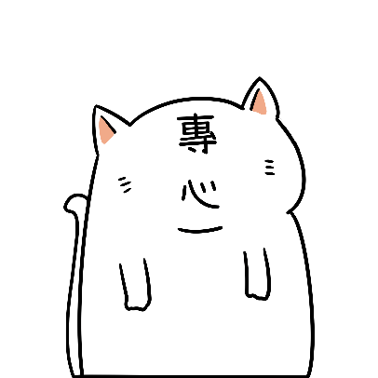


計時、養成

Slide 6
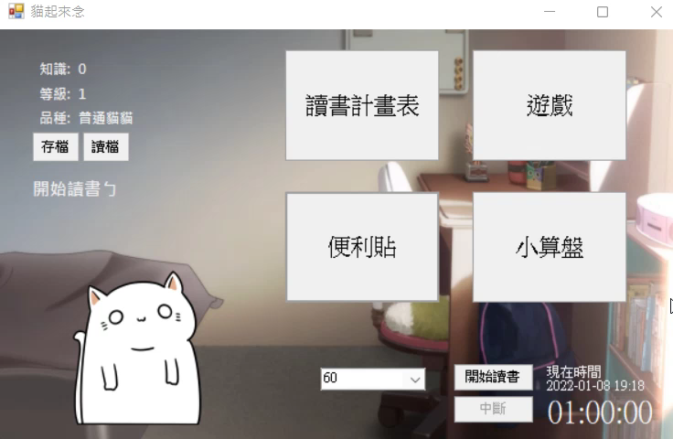

懲罰機制

Slide 7

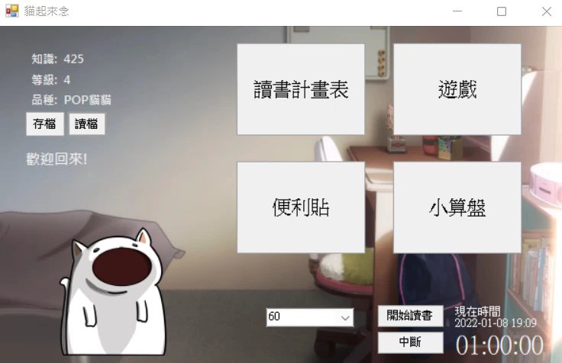
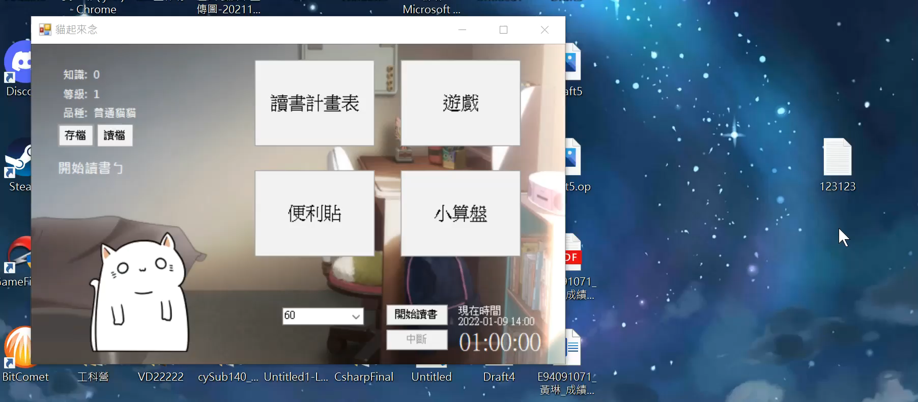
讀檔存檔

Slide 8
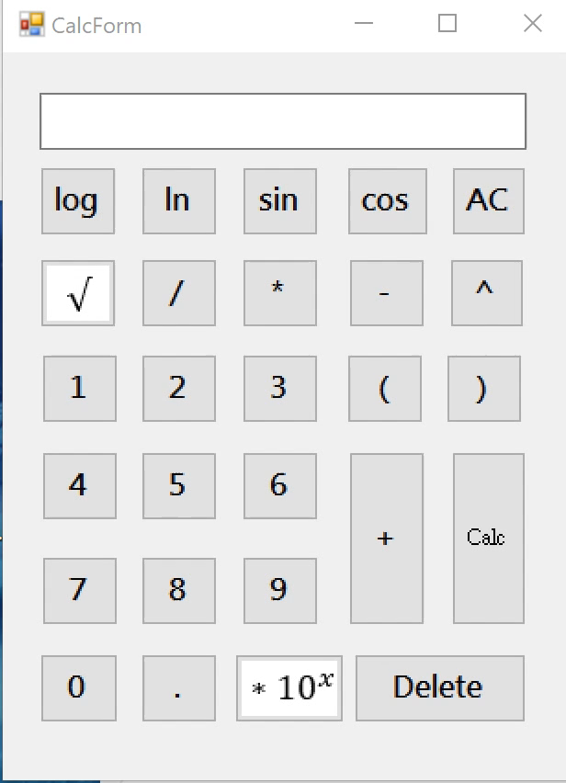
小算盤
This calculator is capable of analyzing the precedency
of the operator of the input math expression.
For example:
1+2*3 = 7
(1+2)*3 = 9
And it can recognize supported functions including
log, ln, sin, cos. An expression parser is working behind the GUI, generating a parsing tree. In addition, function extensions are simple thanks to the parser.

Slide 9
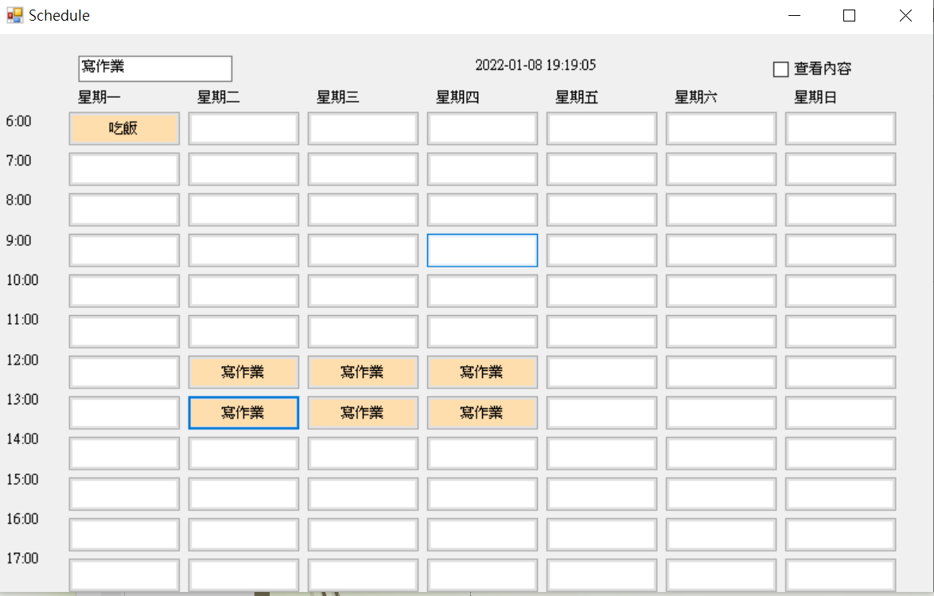
週計畫表

Slide 10
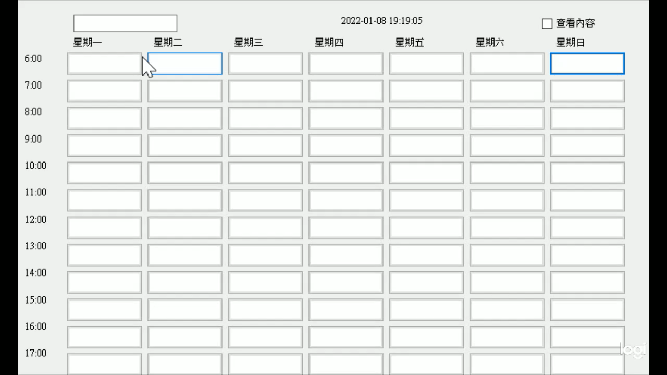
週計畫表（影片）

Slide 11
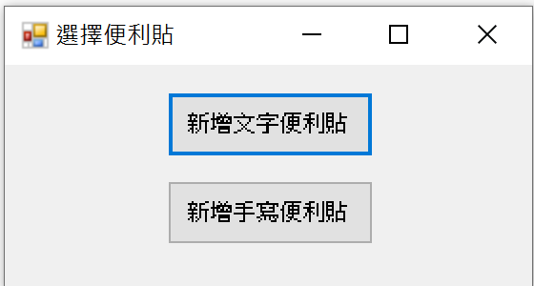
便利貼
There are two kinds of sticky note.
Text-based sticky note
Hand-written sticky note

Slide 12
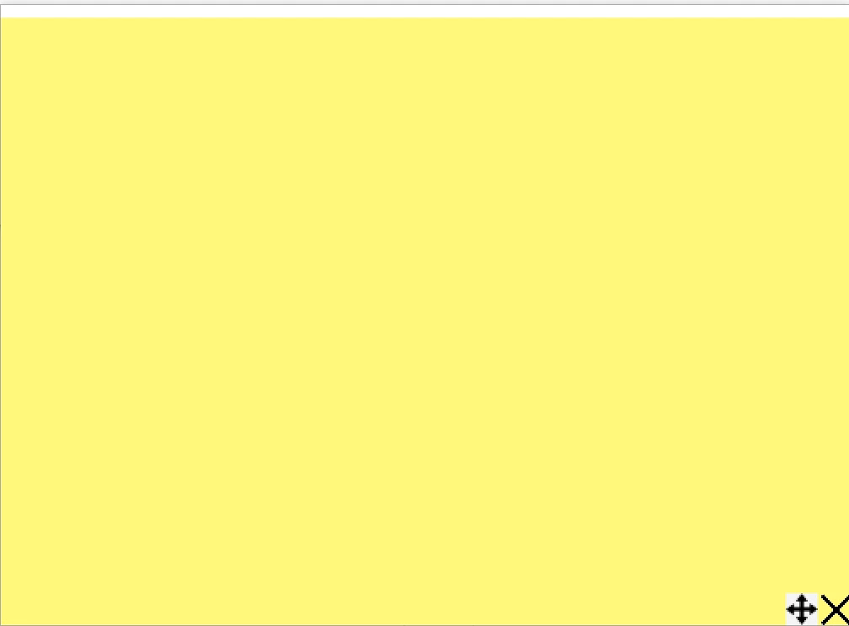
便利貼
Text-based sticky note demo

Slide 13
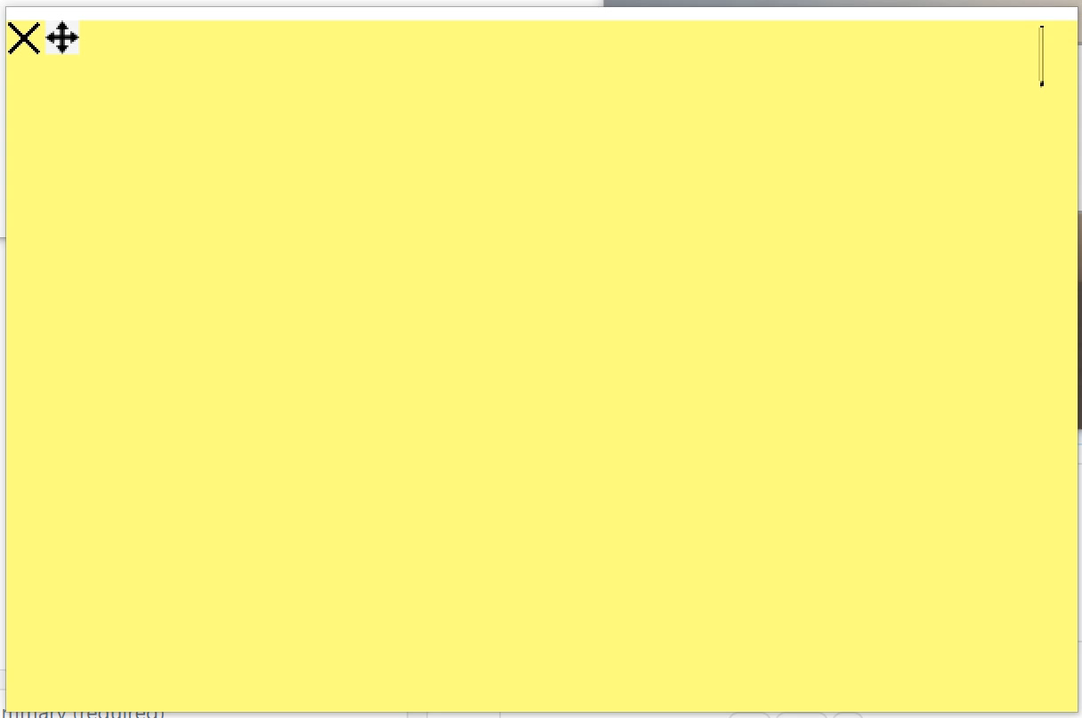
便利貼
Handwritten sticky note demo
Pen size and color can be changed by pressing the pen button on the top right corner.

Slide 14
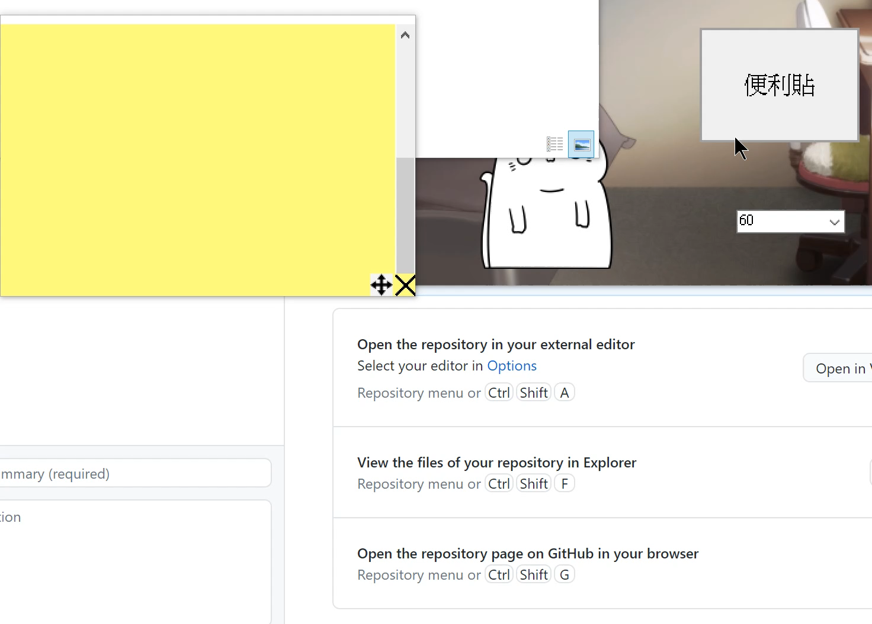
便利貼
Lack of title bars in these two sticky notes make it impossible to move and close the window. Therefore, two buttons are added to support moving and closing window.

Slide 15
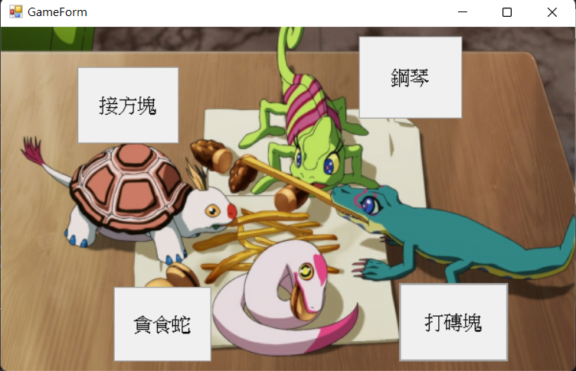
小遊戲

Slide 16
貪食蛇
遊戲說明
點擊左上方開始遊戲
W:轉向上方
A:轉向左邊
S:轉向後面
D:轉向右邊
P:暫停遊戲
分數越高貪食蛇速度越快喔!!

Slide 17
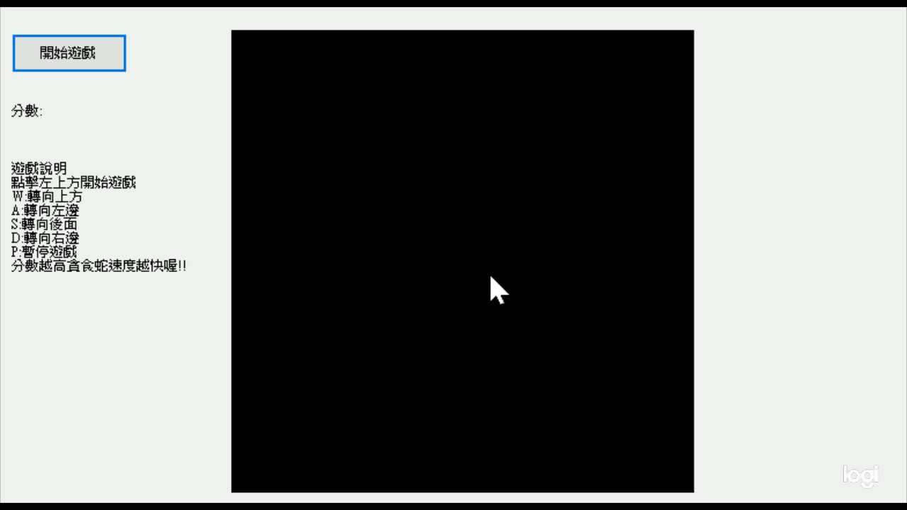
貪食蛇

Slide 18
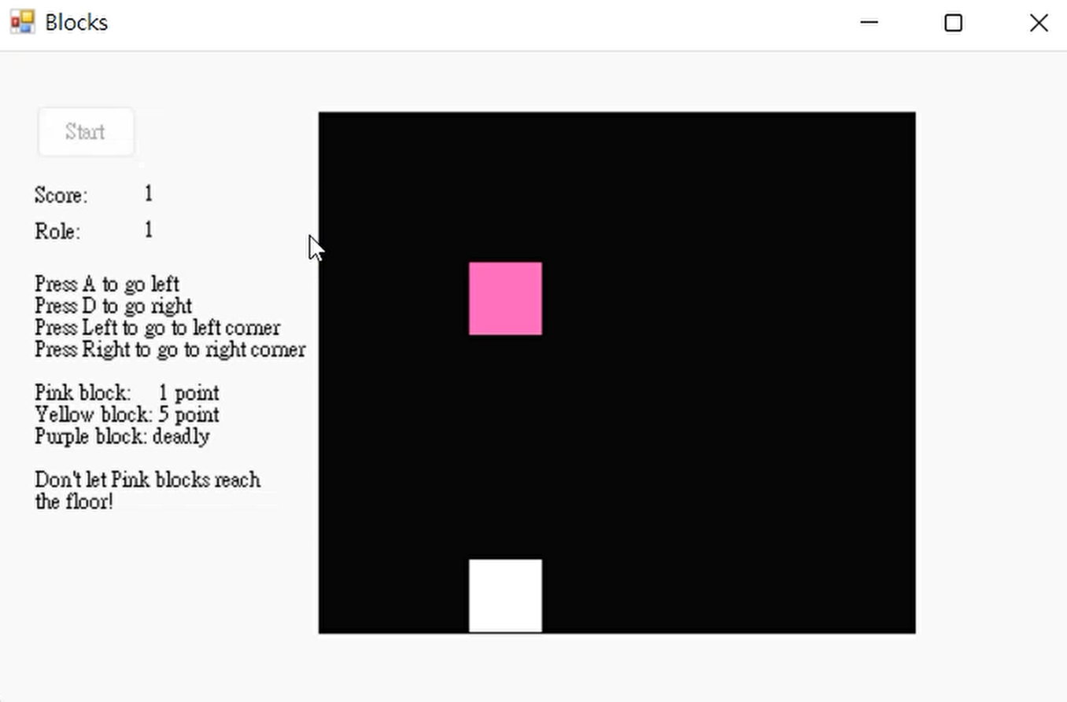
接方塊
按A、D向左右移動
按左右鍵直達最左或最右
吃粉色方塊+1分
吃金色方塊+5分
吃紫色方塊會死亡
不能讓粉色磚塊落地
磚塊掉落速度會越來越快
遊戲開始首5個磚塊必為粉紅色

Slide 19
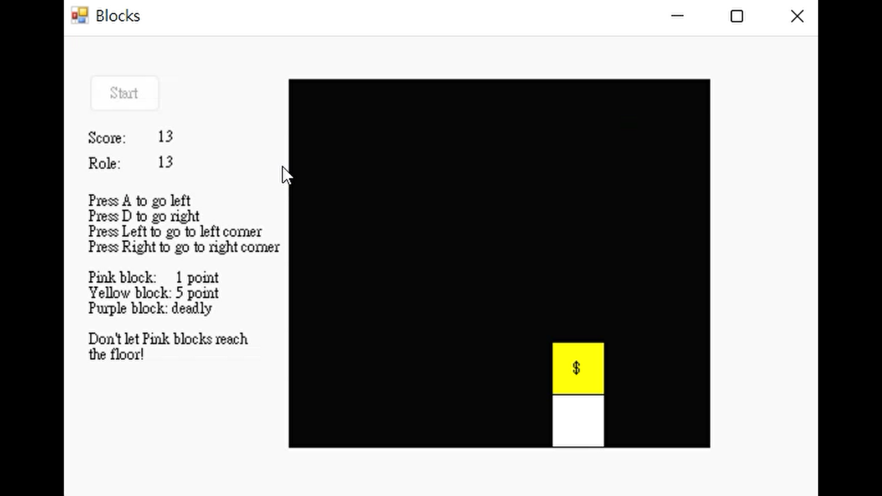
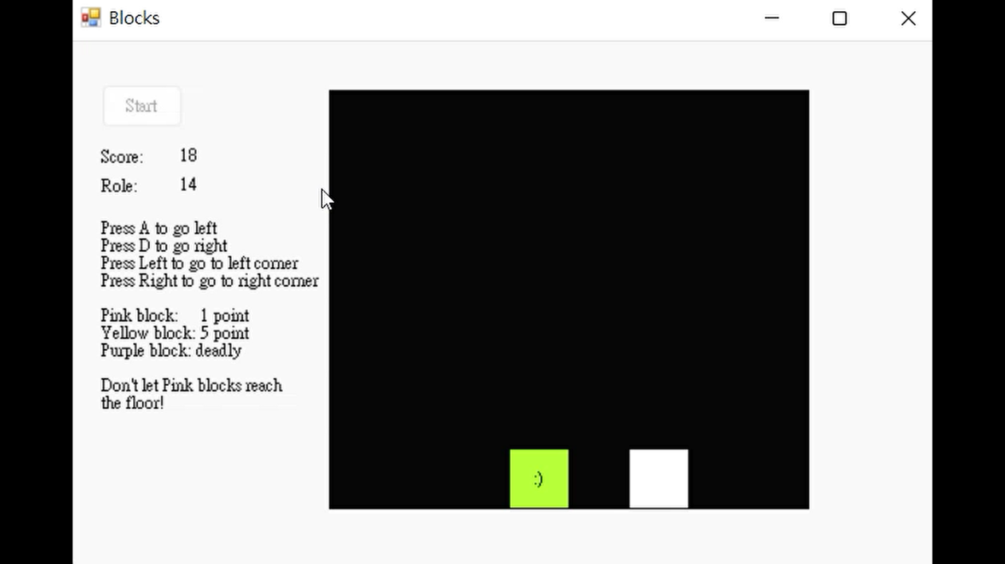
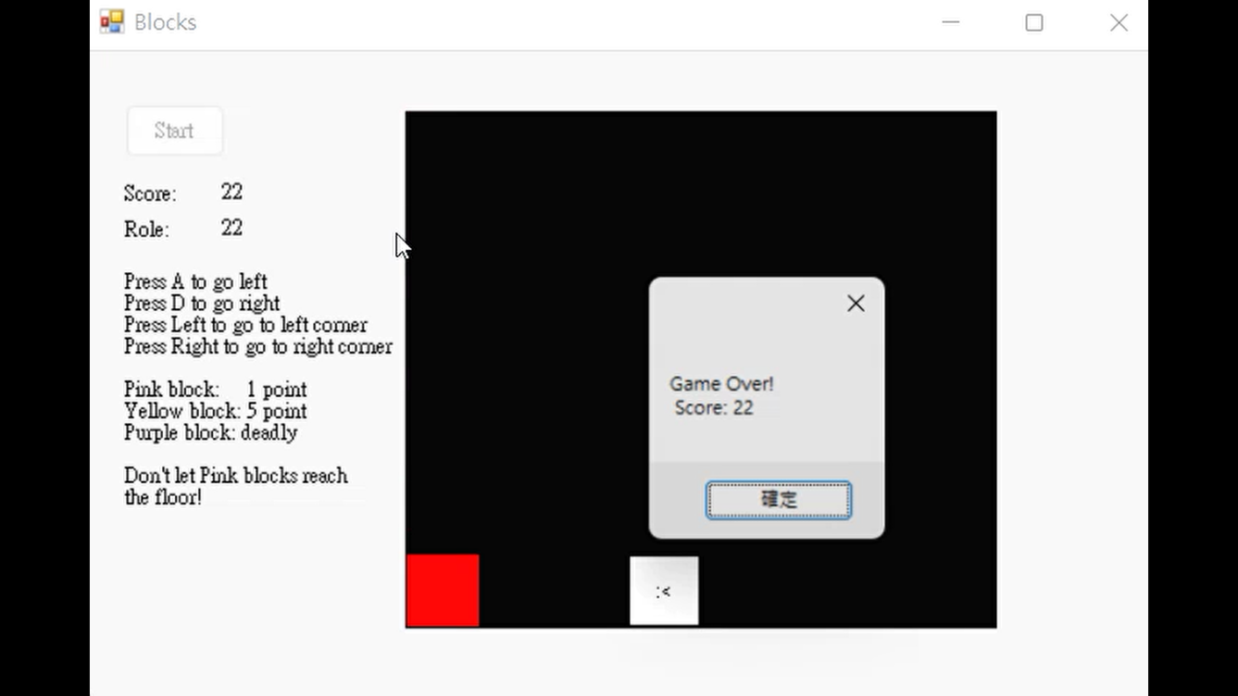

Slide 20
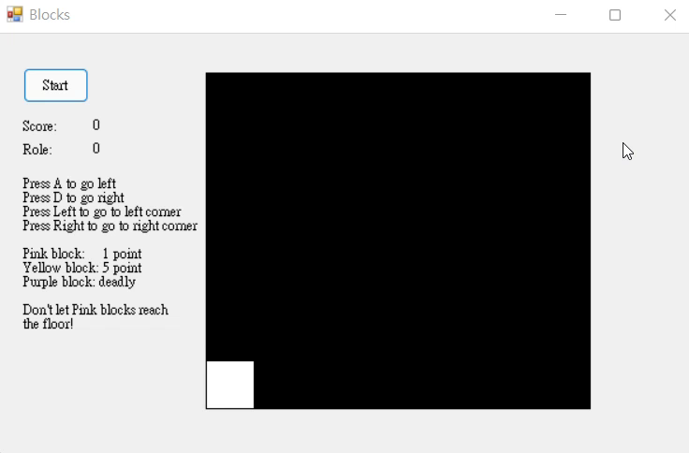
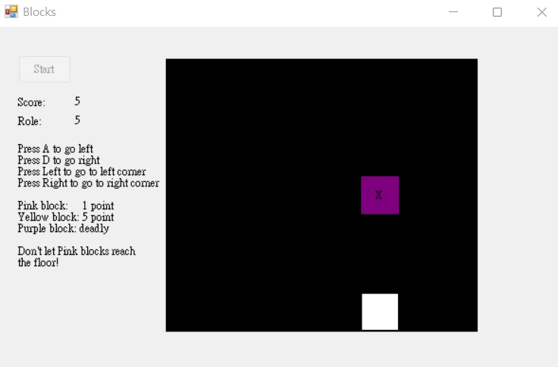
接方塊試玩影片

Slide 21
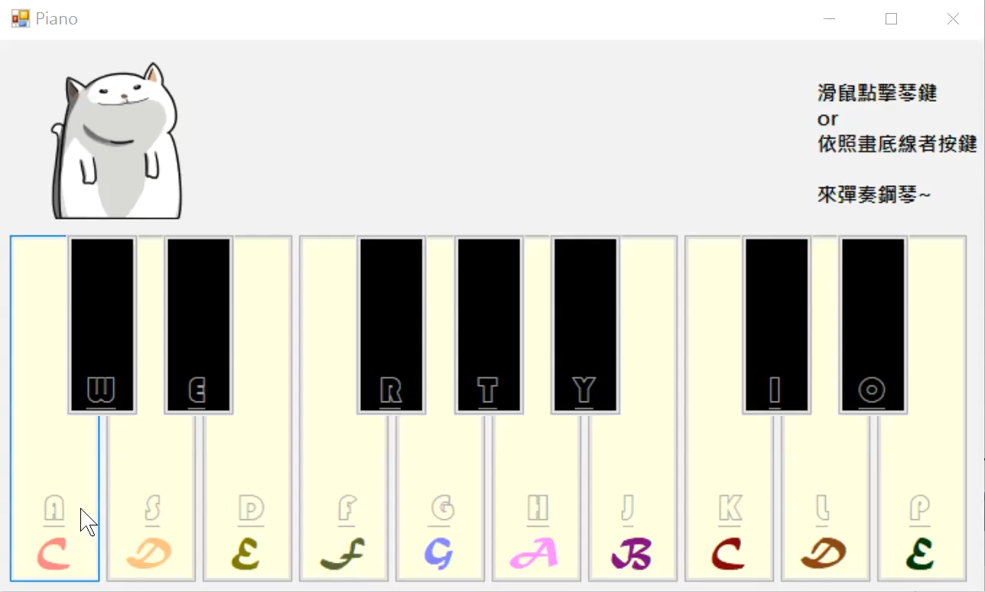
小鋼琴
用滑鼠或鍵盤彈奏
貓咪會隨著彈奏開口閉口唱歌
同時會出現音符在上方跳動，並在結束彈奏後消失

Slide 22
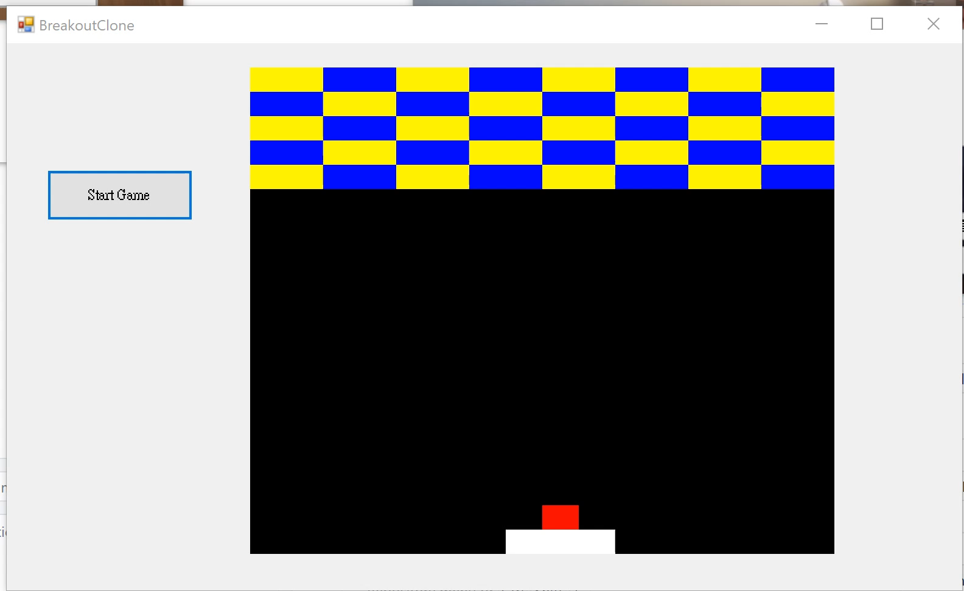
打磚塊
Simple Breakout clone game
Press A or D to move your platform

Slide 23
分工
鄭鈞智：介面設計、計時器、接方塊遊戲
黃琳：貓咪養成、貓咪圖片、小鋼琴遊戲
黃振庭：週計畫表、貪食蛇遊戲
林志懋：小算盤、便利貼、打磚塊遊戲

